Slide 1

Лекция 3
Event-loop
Запросы
Кеш

Slide 2

1
Event-loop

Slide 3

Однопоточность и многопоточность
Поток — это последовательность выполнения инструкций
В одном потоке код выполняется по очереди: одна операция за другой
JavaScript выполняет пользовательский код в одном основном потоке
Поэтому долгий синхронный код блокирует интерфейс
Но браузер сам по себе многопоточный: сеть, таймеры, рендеринг и события обрабатываются отдельно
Асинхронные операции не выполняются “параллельно” внутри JavaScript-кода
Браузер завершает асинхронную работу и передает callback обратно в JavaScript
Event Loop решает, когда этот callback попадет в основной поток
00

Slide 4
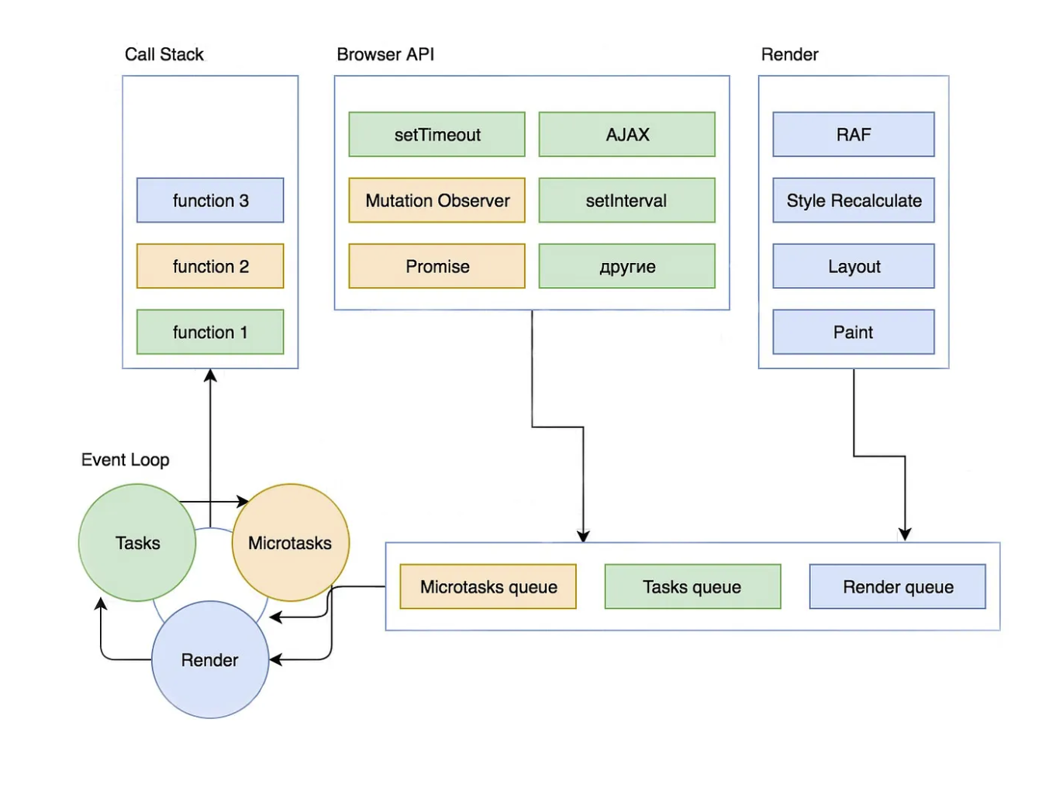
Event-loop browser
00
Notes:
Когда выполняется обычный JavaScript-код, он попадает в call stack. Функции вызываются одна за другой: одна функция кладется в стек, внутри нее вызывается следующая, и так далее LIFO. Пока стек не пустой, браузер не может взять новую задачу из очереди и не может нормально перейти к отрисовке.
Асинхронные операции не выполняются прямо в call stack. Например, setTimeout, AJAX-запрос, события DOM или Promise передаются в браузерные API. Когда операция завершается, браузер кладет ее callback в одну из очередей.
Здесь важно различать tasks и microtasks.
Tasks — это крупные задачи: setTimeout, setInterval, события клика, обработчики ввода, загрузка ресурсов.
Microtasks — это более приоритетные задачи: callbacks из Promise.then, queueMicrotask, MutationObserver.
Цикл работает так: event loop берет одну task из очереди, выполняет ее в call stack до конца. После этого он обязательно очищает всю очередь microtasks. То есть если во время выполнения появились промисы, их callbacks выполнятся раньше, чем браузер возьмет следующую task.
После task и microtasks браузер может перейти к render-фазе: выполнить requestAnimationFrame, пересчитать стили, сделать layout и paint. Именно поэтому тяжелый синхронный JavaScript блокирует интерфейс: пока call stack занят, браузер не может нормально обработать события и отрисовать кадр.

Slide 5
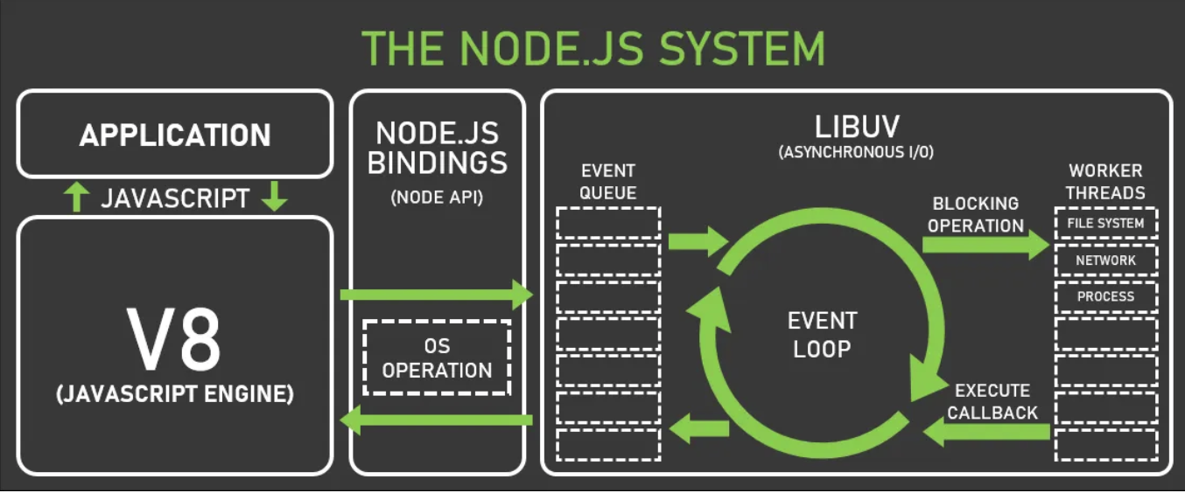
Event-loop nodejs
00
Notes:
Слева находится наше приложение. Мы пишем JavaScript-код, а выполняет его движок V8. V8 отвечает именно за исполнение JavaScript: функции, объекты, стек вызовов, синхронный код.
Но сам V8 не умеет напрямую работать с файловой системой, сетью, таймерами или операционной системой. Для этого в Node.js есть слой Node.js bindings. Это связка между JavaScript-кодом и низкоуровневыми возможностями Node.js и операционной системы.
Когда в коде мы вызываем асинхронную операцию, например чтение файла, сетевой запрос или таймер, эта работа не выполняется прямо в call stack. Node.js передает ее дальше, в libuv.
libuv — это библиотека, которая отвечает за event loop и асинхронный ввод-вывод в Node.js. Она следит за очередями событий, работает с операционной системой и, если операция блокирующая, может отправить ее в worker threads.
Например, файловая система часто использует worker threads, потому что такие операции могут быть блокирующими. Пока файл читается в отдельном потоке, основной JavaScript-поток не стоит на месте и может продолжать выполнять другой код.
Когда операция завершается, результат возвращается в event queue. Дальше event loop забирает готовый callback из очереди и передает его обратно на выполнение в JavaScript.
Важно: JavaScript-код в Node.js все равно выполняется в одном основном потоке. Асинхронность появляется не потому, что весь JavaScript стал многопоточным, а потому что тяжелая или ожидающая работа выносится наружу — в libuv, операционную систему или worker threads.

Slide 6
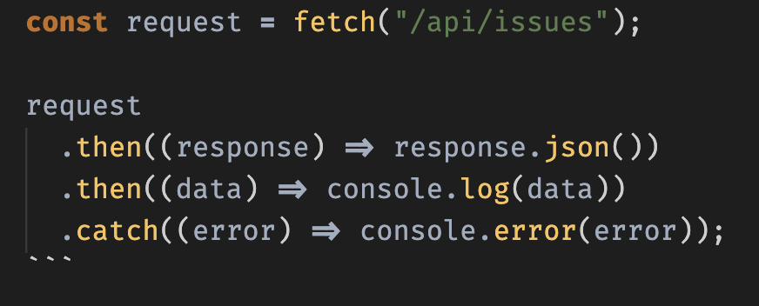
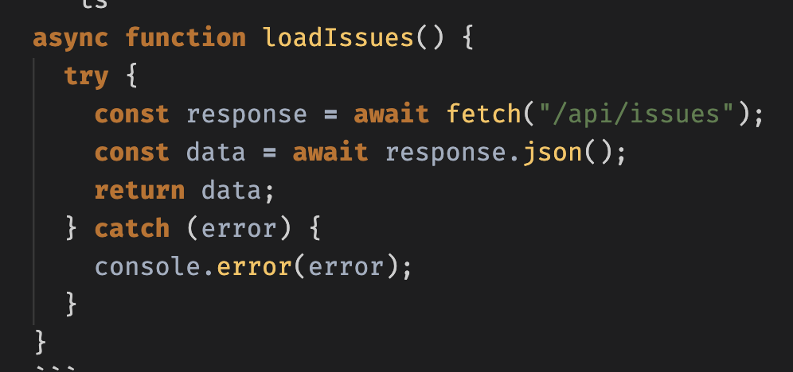
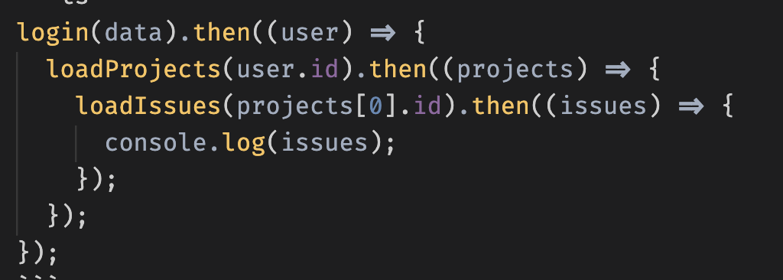
Promise/async-await
00

Slide 7
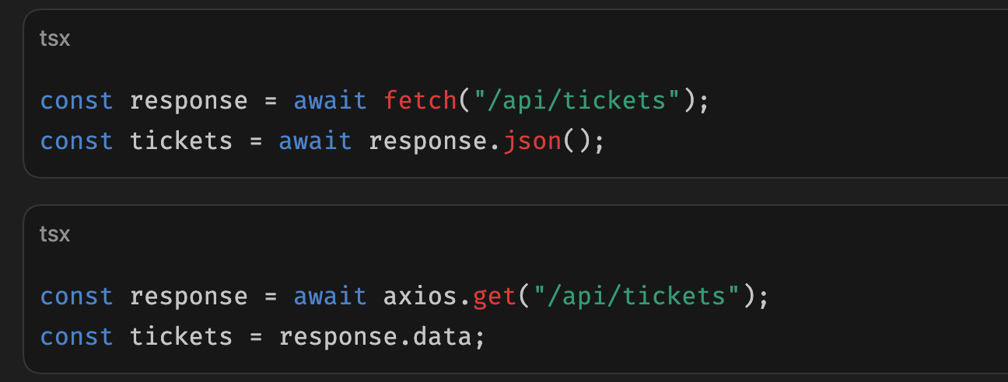
Запросы к серверу
Frontend получает данные с сервера через HTTP-запросы
Запрос обычно содержит URL, метод, headers и иногда body
Сервер возвращает response: статус, headers и данные
fetch — встроенный браузерный API для HTTP-запросов
axios — сторонняя библиотека с более удобным API поверх HTTP-запросов
fetch требует вручную читать JSON через response.json()
axios сразу кладет данные ответа в response.data
В обоих случаях запросы асинхронные и обычно используются с async / await
00

Slide 8
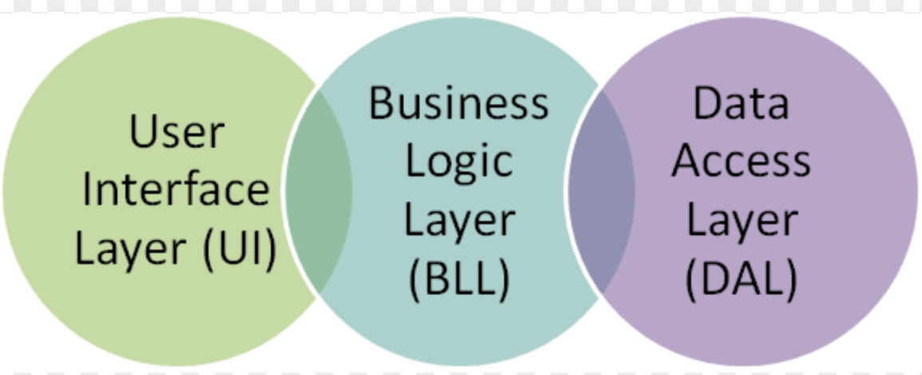
UI-BLL-DAL
Бизнес логика
Запросы к серверу
Данные???
00

Slide 9
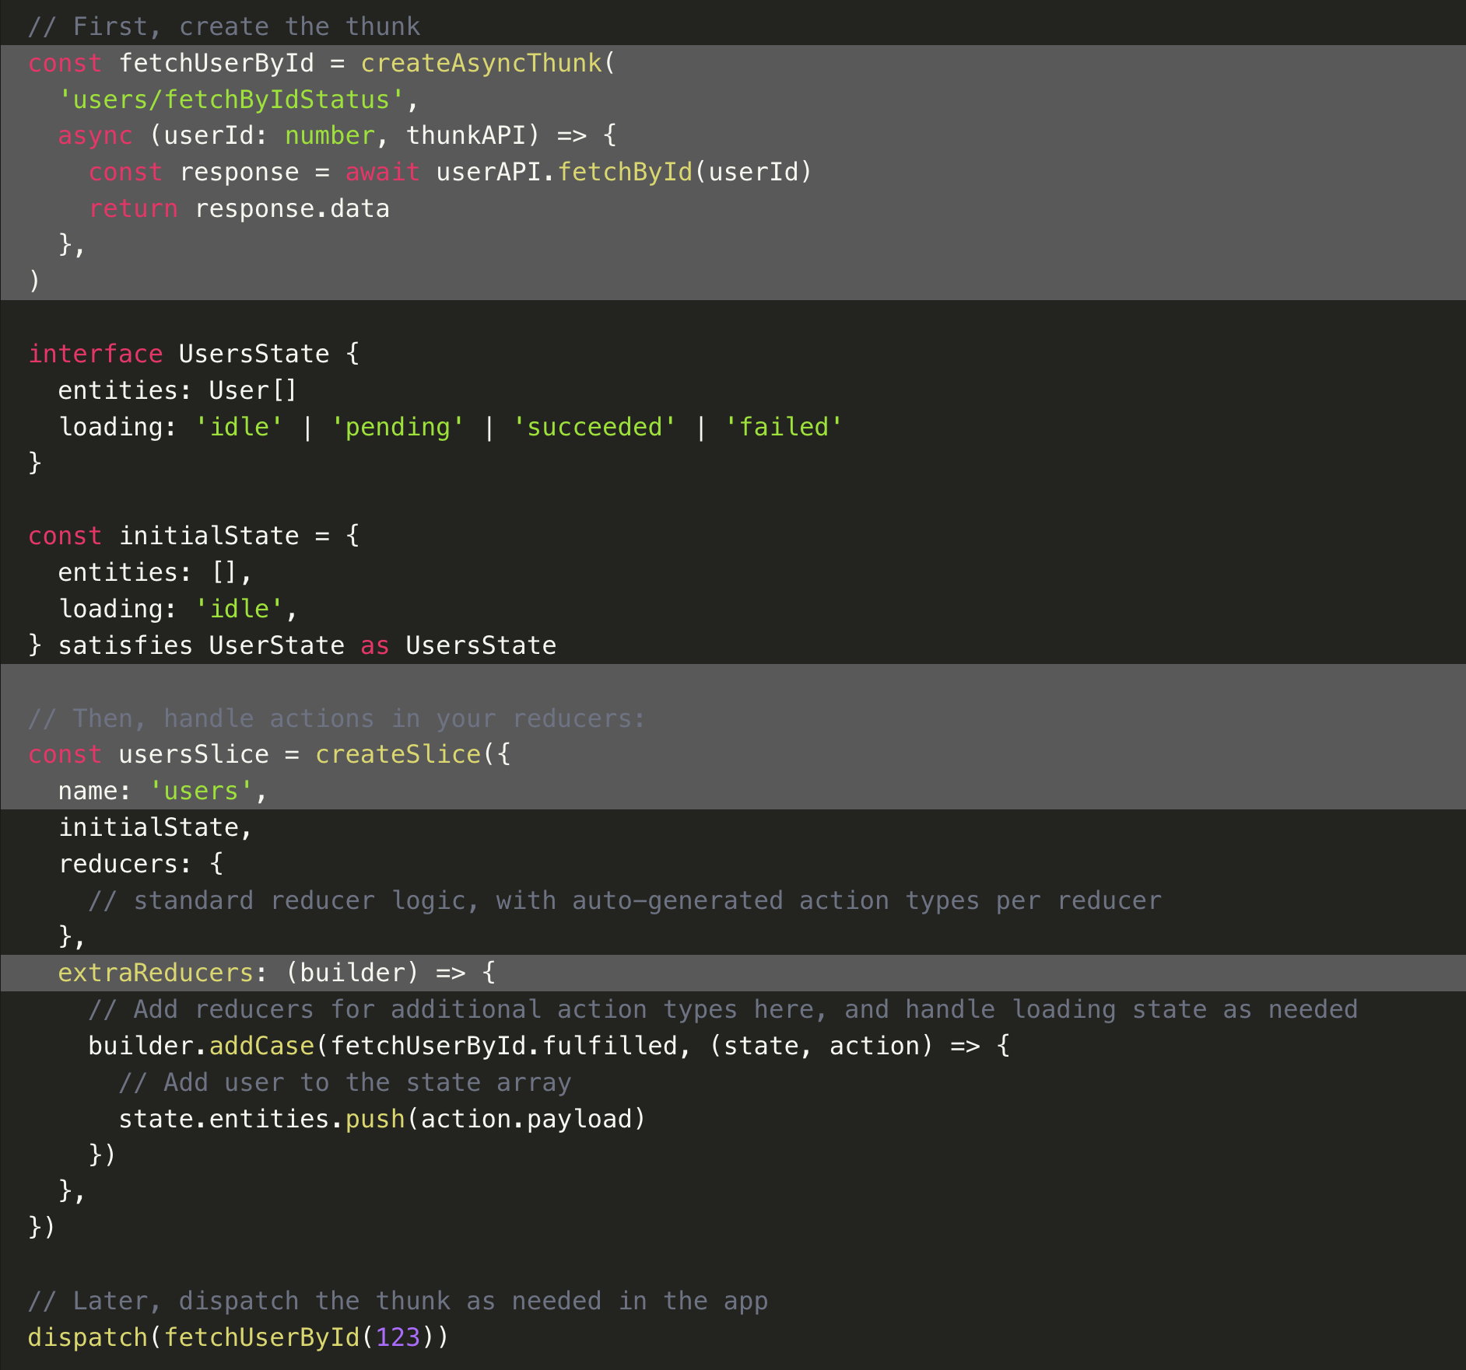
Старый подход
Запрашиваем данные
Кладем в state-manager (BLL)
UI получает данные из BLL
Если несколько компонентов хотят получить эти данные и пытаются их загрузить, то мы получаем гонку запросов
00
Notes:
Скрин из документации редакса
По такому принципу мы работали очень долго, но в какой то момент react-native и PWA стали достаточно популярны чтобы мы начали задваться вопросом о том, что мы не всегда онлайн и нам надо что то делать пока нет сети

Slide 10
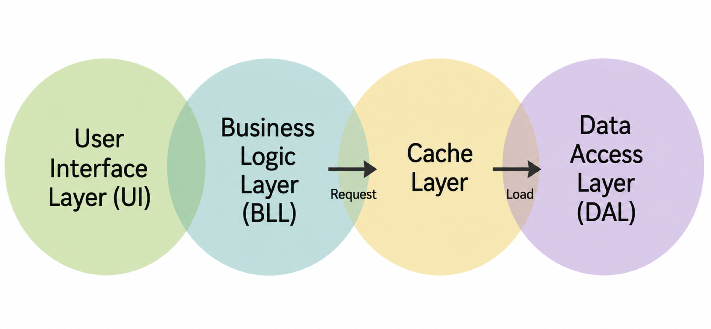
Новый подход - Кеш
00

Slide 11
Кеш
Кеш — это временное хранилище уже полученных данных
Он нужен, чтобы не запрашивать и не пересчитывать одно и то же повторно
Если данные есть в кеше, приложение может показать их быстрее
Кеш уменьшает количество запросов к серверу и нагрузку на сеть
У кеша есть срок актуальности: данные могут устареть
Главная сложность кеша — понять, когда использовать старые данные, а когда запросить новые
Во frontend кеш часто используют для серверных данных: профиля, списков, карточек, справочников
Библиотеки вроде React Query помогают управлять кешем, обновлением и состояниями загрузки
00

Slide 12
RTK Query и TanStack Query
Обе библиотеки решают задачу server state: загрузка, кеширование, обновление и синхронизация данных с сервером
Они убирают ручную связку useEffect + useState + fetch + isLoading + error
Дают готовые состояния запроса: data, isLoading, isFetching, error
Кешируют ответы и не делают одинаковые запросы без необходимости
Умеют обновлять данные в фоне, инвалидировать кеш и повторно запрашивать данные
Помогают работать с мутациями: создание, обновление, удаление данных
00

Slide 13
RTK Query
Часть Redux Toolkit
Хорошо подходит, если в проекте уже используется Redux
API описывается централизованно через createApi
Автоматически генерирует хуки для запросов и мутаций
Удобен, когда хочется держать работу с API рядом с Redux-инфраструктурой
Минусы
Часть Redux Toolkit)
Привязан к entrypoint (механизм Tags), а не к ключам кеша
Долгое время инвалидация кеша была возможна только из мутаций
00

Slide 14
TanStack Query
Не привязан к Redux и конкретному state-manager
Работает вокруг queryKey и функций загрузки данных
Хорошо подходит, когда нужен отдельный инструмент именно для серверного состояния
Гибкий кеш, refetch, stale-time, pagination, infinite queries
Часто выбирают как универсальное решение для работы с API в React
00

Slide 15
2
Все вместе

Slide 16
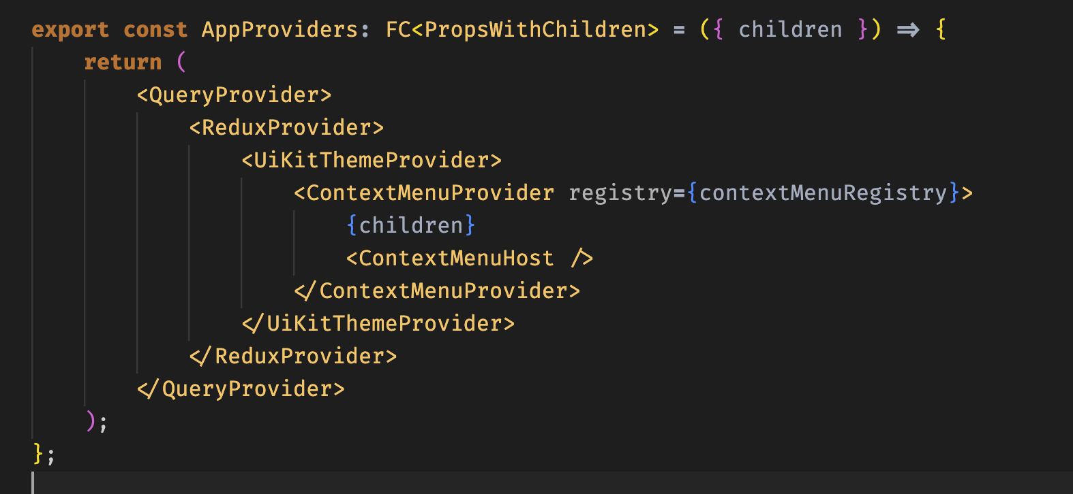
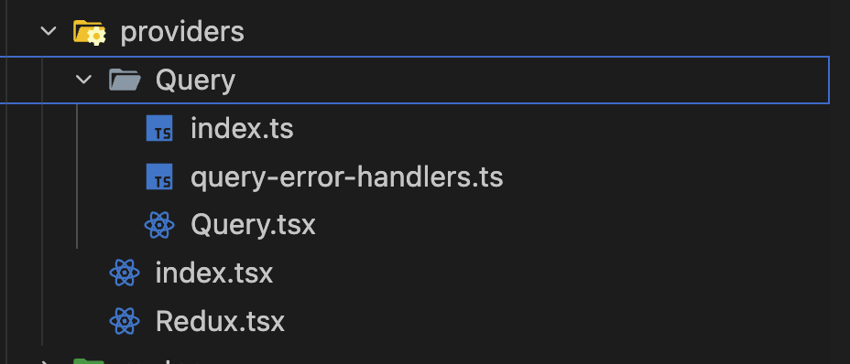
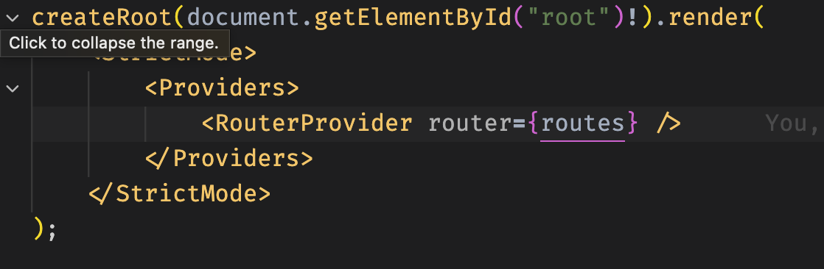
Структура
00
Notes:
Стуктура провайдеров в приложении будет примерно вот такой
Танстак на самом верху
Ниже редакс – поскольку он внутри то имеет доступ к кешу
ниже находится роутер

Slide 17
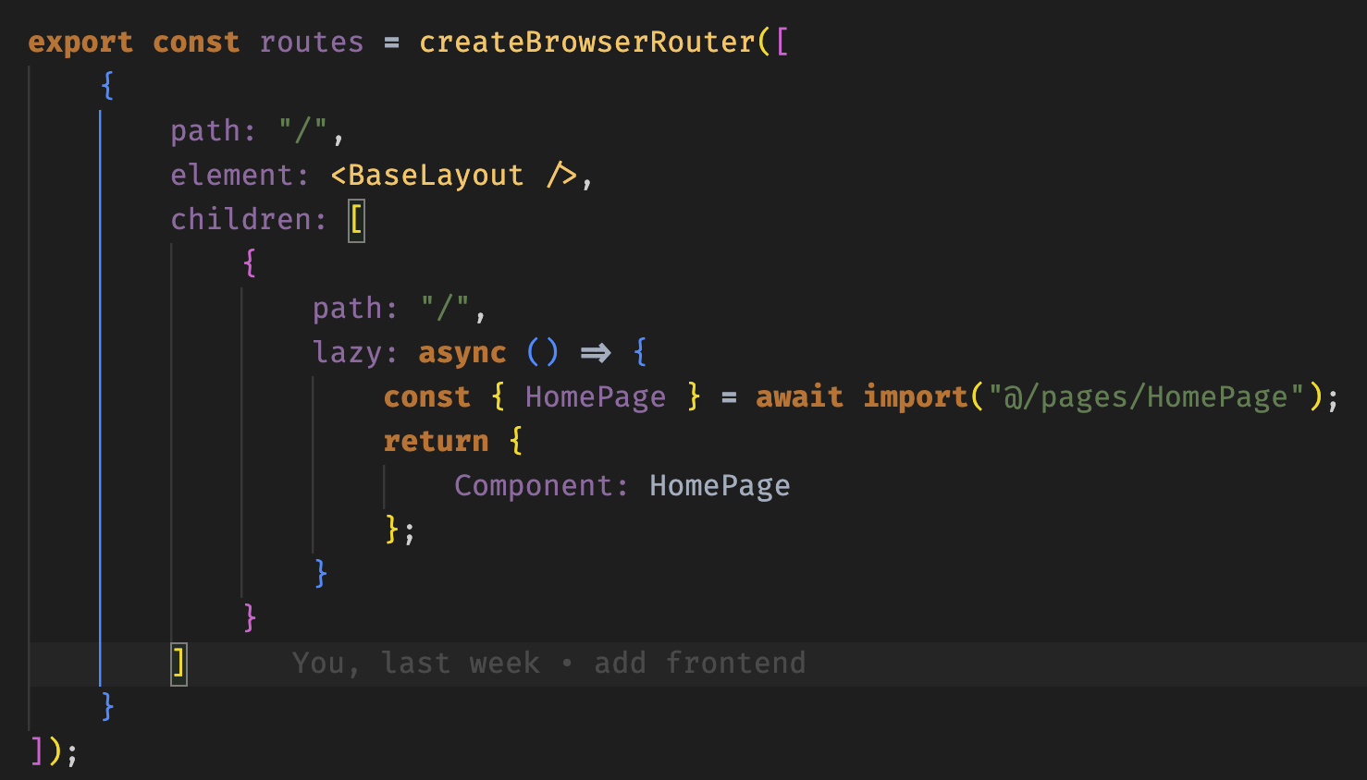
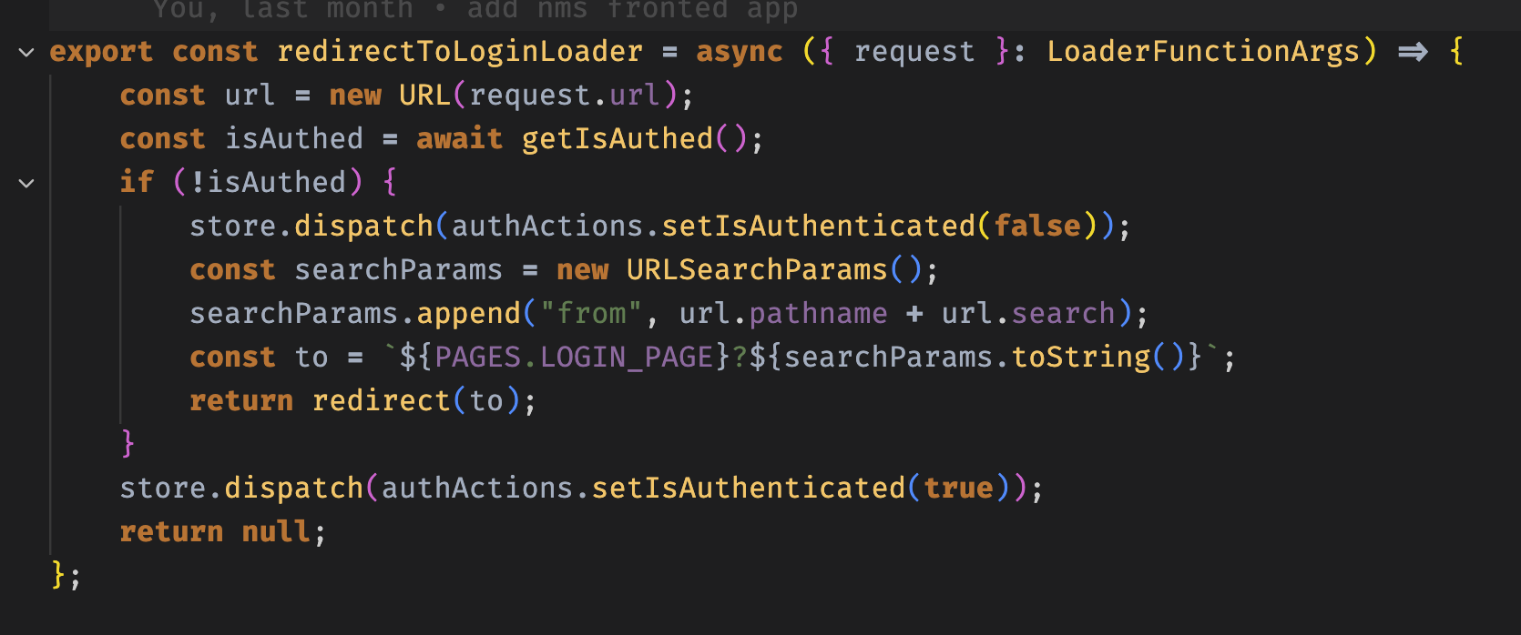
Нюансы роутера
Роутер перехватывает ErrorBoundary – если баундари находится выше роутера – то первым ошибку перехватит роутер
У роутера есть лоудеры –
  поскольку роутер находится внутри редакса – у нас есть доступ к стору в лоудерах
  Можно проверять залогинен пользователь или нет или подгружать что то
Лоудеры можно вешать не только на конкретную страницу, но и на layout группы страниц – можно формировать защищенные роуты. Порядок вызовов будет от родителя к ребенку по вложенности
Имеет смысл применять ленивую подгрузку для уменьшения бандла
00
Notes:
Про ErrorBoundary надо почитать самостоятельно

Slide 18
Нюансы редакса - термины
Reducer – чистая функция описывающая изменение состояния какой то части стора
Action – константа типа, по которой редюсер определяет что делать
Action Creator – функция обертка, которая возвращает обьект для редюсера (type+payload)
Dispatch – функция, через которую мы вызываем изменения в сторе
Selector – функция, которая достает данные из стора
Thunk – мидлвар для асинхронной работы в редаксе
Slice – часть стора, в которой можно собрать все, что относится к данной части – сам редюсер, селекторы, экшены, экшен креаторы, асинхронные операции
00
Notes:
Все их надо знать

Slide 19
Нюансы редакса - полезное
Пишите тесты на редюсеры – это просто, дешево и позволяет поддерживать логику и не стрелять себе в ногу при обновлении
Помните, что сам редакс – синхронный
Помните, что на вызов любого диспатча будут вызваны все редюсеры
Пишите селекторы – это
Пользуйтесь ленивой загрузкой слайсов – уменьшайте стартовый бандл
Если что-то можно сделать явно – делайте это явно, не надо для изменения какого-то поля в сторе использовать listenerMiddlware т.к. это не очевидно
Помните, что в js есть ссылочные типы данных, а реакт на каждый рендер вызывает тело функции компонента
Исходя из пункта выше старайтесь из стора доставать примитивы
Избегайте хранения в сторе массива обьектов – лучше нормализовывайте данные через entityAdapter – поиск по массиву дороже чем обращение по ключу в обьекте
00
Notes:
Помните, что сам редакс – синхронный – сразу после изменения чего либо в сторе в рамках синхронных операций измененное значение можно сразу прочитать из стора
Помните, что на вызов любого диспатча будут вызваны все редюсеры – вызваны, не значит что будет что то изменено, но это дает возможность на один диспатч делать разные вещи в разных редюсерах-слайсах
Помните, что в js есть ссылочные типы данных, а реакт на каждый рендер вызывает тело функции компонента – если вы из стора достаете массив через селектор, то помните что любое действие с массивом будет приводить к перерендеру всего списка т.к. ссылки на массив почти никогда не будут одинаковы – нужно найти пример в коде

Slide 20
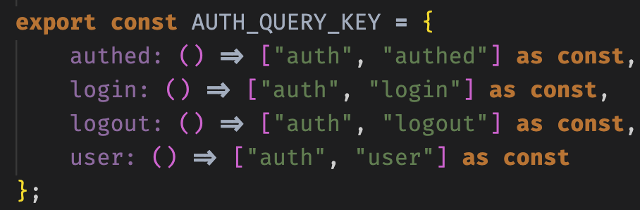
Нюансы tanstack-table
Используйте подход с queryKey as function
Разделяйте queryFn и query - проще переиспользовать
Вызов query в компоненте можно предотвратить через enabled
Почитайте документацию – там достаточно много хороших примеров
00

